Slide 1

Produktpräsentation
AGE-Z 2
Ausgleichseinheit Z

Slide 2
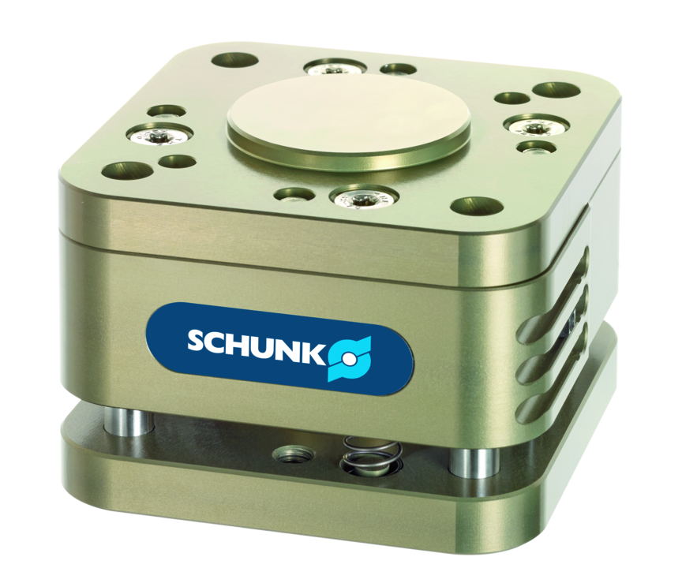
Ausgleichseinheit Z
Ausgleichseinheit mit Z-Achsen-Nachgiebigkeit
Kompakte Ausgleichseinheit mit Positionsfixierung
Bis zu 10 mm Ausgleichsweg in Z

Slide 3

Kompakt. Nachgiebig. Produktiv.

Slide 4
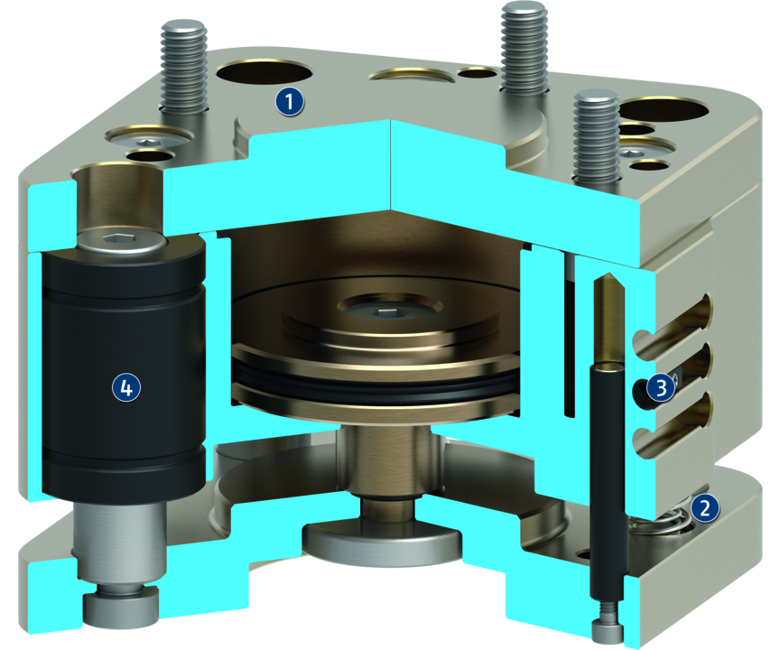
Funktionsprinzip
Funktionsbeschreibung
Die Ausgleichseinheit AGE-Z 2 ermöglicht eine Z-Kompensation unterschiedlicher Abnahme- und Ablagepositionen. Die Führung der Ausgleichseinheit erfolgt durch eine spielfreie Kugelführung. Druckfedern bestimmen die Steifigkeit der AGE-Z 2. Diese kann durch zusätzliche Betätigung des Pneumatikzylinders erhöht werden.
Der Zylinder ermöglicht darüber hinaus das Verriegeln der Einheit bei dynamischen Bewegungen. Die Abfrage der eingefahrenen und ausgefahrenen Position erfolgt durch Magnetschalter.
1
Gehäuse
2
Druckfedern
3
Abfragenut
4
spielfreie Kugelführungen

Slide 5
Vorteile – Ihr Nutzen
ISO-Flanschbild für die einfache Montage an die meisten Robotertypen ohne zusätzliche Adapterplatten
Verriegelung für das Starrschalten der Einheit in definierter ausgefahrener oder eingefahrener Position
Kompakte Bauweise für minimale Aufbauhöhe
Kombinierbar mit AGE-XY ohne zusätzliche Adapterplatte {Nutzen7}

Slide 6
Technische Daten
Technische Daten Übersicht
Baugröße | Ausgleichsweg Z | Empfohlenes Handlinggewicht | Verriegelungskraft eingefahren bei 6 bar | Verriegelungskraft ausgefahren bei 6 bar | Min. Federkraft | Max. Federkraft | Min. Betriebsdruck | Max. Betriebsdruck | Eigenmasse
 | [mm] | [kg] | [N] | [N] | [N] | [N] | [bar] | [bar] | [kg]
50 | 8 | 5 | 280 .. 300 | 500 | 20 .. 40 | 40 .. 60 | 2.5 | 6 | 0.55
63 | 8 | 9 | 750 .. 800 | 900 | 40 .. 60 | 60 .. 100 | 2.5 | 6 | 0.8
80 | 10 | 12 | 1450 | 1500 | 70 .. 90 | 100 .. 120 | 2.5 | 6 | 1.7

